Slide 1
Hebzucht
1. foute mensen
Notes:
1

Slide 2
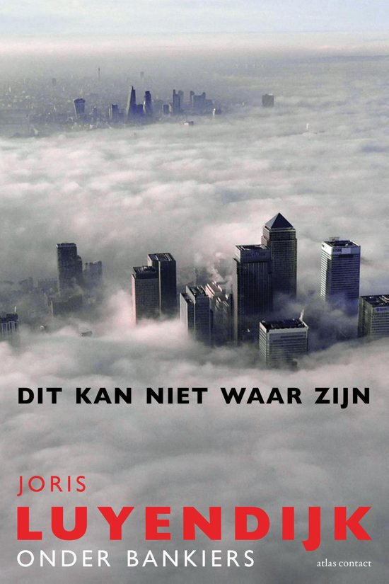
Notes:
2

Slide 3
Hebzucht
1. foute mensen
2. foute organisaties
Notes:
3

Slide 4
Spreek geen kwaad van elkaar, broeders en zusters. Wie kwaadspreekt van een ander of een ander veroordeeld, spreekt kwaad van de wet en veroordeelt de wet. En als u de wet veroordeelt, handelt u niet naar de wet, maar treedt u op als rechter. Er is maar één wetgever en rechter: hij die bij machte is te redden of in het verderf te storten. Maar wie bent u, om uw naaste te veroordelen?
Notes:
4

Slide 5
Hebzucht
1. foute mensen
2. foute organisaties
in mijzelf
Notes:
5

Slide 6
Dan iets voor u die zegt: ‘Vandaag of morgen gaan wij naar die en die stad. Daar blijven we een jaar, we zullen er handeldrijven en geld verdienen.’ U weet niet eens hoe uw leven er morgen uitziet. U bent immers maar damp, die heel even verschijnt en dan al verdwijnt. U zou moeten zeggen: ‘Als de Heer het wil, zijn we dan in leven en zullen we dit of dat doen.’
Notes:
6

Slide 7
Maar u slaat een hoge toon aan en bent daar nog trots op ook. Dat soort trots is volkomen ongepast. Als iemand weet hoe het hoort maar er niet naar handelt, dan zondigt hij.
Notes:
7

Slide 8
Hebzucht
1. foute mensen
2. foute organisaties
in mijzelf
Notes:
8

Slide 9
Hebzucht
1. foute organisaties
2. foute mensen
in mijzelf: zo probeer ik mezelf onkwetsbaar te maken
Notes:
9

Slide 10
Hebzucht
1. foute organisaties
2. foute mensen
in mijzelf: zo probeer ik mezelf onkwetsbaar te maken
maar Jezus leert ons bidden: geef ons vandaag het brood dat we nodig hebben
Notes:
10

Slide 11
En nu iets voor u, rijken! Weeklaag en jammer om de rampspoed die over u komt. Uw rijkdom is verrot en uw kleding is door de mot aangevreten, uw goud en zilver is verroest, en die roest zal tegen u getuigen en als een vuur uw lichaam verteren. U hebt uw schatkamers gevuld, hoewel de tijd ten einde loopt.
Notes:
11

Slide 12
Hoor de klacht van het loon dat u de arbeiders die uw weiden maaiden hebt onthouden. Het geroep van de maaiers is tot de Heer van de hemelse machten doorgedrongen. U hebt op aarde in weelde gebaad en losbandig geleefd, u hebt uzelf vetgemest voor de slachttijd. U hebt de rechtvaardige veroordeeld en vermoord, en hij heeft zich niet tegen u verzet.
Notes:
12

Slide 13
Hebzucht
in onze wereld
-maakt het mensen kapot
Notes:
13

Slide 14
Hebzucht
in onze wereld
-maakt het mensen kapot
-maar toch is God machtiger
Notes:
14

Slide 15
Hebzucht
in onze wereld
-maakt het mensen kapot
-maar toch is God machtiger
God: gulheid
Notes:
15

Slide 16
Hebzucht
in onze wereld
-maakt het mensen kapot
-maar toch is God machtiger
ik kies voor God: gulheid
Notes:
16

Slide 17
Hebzucht
U hebt de rechtvaardige veroordeeld en vermoord, en hij heeft zicht niet tegen u verzet…
Notes:
17

Slide 18
Hebzucht
U hebt de rechtvaardige veroordeeld en vermoord, en hij heeft zicht niet tegen u verzet…
geen zwarte, maar Goede Vrijdag
Notes:
18

